Slide 1
আজকের ক্লাসে সবাইকে
স্বাগতম

Slide 2
উপস্থাপনায়
জয়দেব কুমার মন্ডল।
সহকারী শিক্ষক (কম্পিউটার)
পৈকখালী হাজী এস এন জামান মাধ্যমিক বিদ্যালয়।
ভান্ডারিয়া, পিরোজপুর।
E-mail-joyshinha@gmail.com
Cont:01775902929

Slide 3
পাঠ পরিচিতি
তথ্য ও যোগাযোগ প্রযুক্তি
তথ্য ও যোগাযোগ প্রযুক্তি
তথ্য ও যোগাযোগ প্রযুক্তি
তথ্য ও যোগাযোগ প্রযুক্তি
তথ্য ও যোগাযোগ প্রযুক্তি
তথ্য ও যোগাযোগ প্রযুক্তি
তথ্য ও যোগাযোগ প্রযুক্তি
তথ্য ও যোগাযোগ প্রযুক্তি
তথ্য ও যোগাযোগ প্রযুক্তি
তথ্য ও যোগাযোগ প্রযুক্তি
তথ্য ও যোগাযোগ প্রযুক্তি
তথ্য ও যোগাযোগ প্রযুক্তি
তথ্য ও যোগাযোগ প্রযুক্তি
তথ্য ও যোগাযোগ প্রযুক্তি
তথ্য ও যোগাযোগ প্রযুক্তি
তথ্য ও যোগাযোগ প্রযুক্তি
তথ্য ও যোগাযোগ প্রযুক্তি
তথ্য ও যোগাযোগ প্রযুক্তি
তথ্য ও যোগাযোগ প্রযুক্তি
তথ্য ও যোগাযোগ প্রযুক্তি
তথ্য ও যোগাযোগ প্রযুক্তি
তথ্য ও যোগাযোগ প্রযুক্তি
তথ্য ও যোগাযোগ প্রযুক্তি
তথ্য ও যোগাযোগ প্রযুক্তি
তথ্য ও যোগাযোগ প্রযুক্তি
তথ্য ও যোগাযোগ প্রযুক্তি
তথ্য ও যোগাযোগ প্রযুক্তি
তথ্য ও যোগাযোগ প্রযুক্তি
তথ্য ও যোগাযোগ প্রযুক্তি
তথ্য ও যোগাযোগ প্রযুক্তি
তথ্য ও যোগাযোগ প্রযুক্তি
তথ্য ও যোগাযোগ প্রযুক্তি
তথ্য ও যোগাযোগ প্রযুক্তি
তথ্য ও যোগাযোগ প্রযুক্তি
তথ্য ও যোগাযোগ প্রযুক্তি
তথ্য ও যোগাযোগ প্রযুক্তি
তথ্য ও যোগাযোগ প্রযুক্তি
তথ্য ও যোগাযোগ প্রযুক্তি
তথ্য ও যোগাযোগ প্রযুক্তি
তথ্য ও যোগাযোগ প্রযুক্তি
তথ্য ও যোগাযোগ প্রযুক্তি
তথ্য ও যোগাযোগ প্রযুক্তি
তথ্য ও যোগাযোগ প্রযুক্তি
তথ্য ও যোগাযোগ প্রযুক্তি
তথ্য ও যোগাযোগ প্রযুক্তি
বিষয়ঃ তথ্য ও যোগাযোগ প্রযুক্তি
শ্রেণিঃ 8ম
অধ্যায়ঃ 3য়
আজকের পাঠ: কম্পিউটার ভাইরাস
সময়ঃ 5০ মিনিট
তথ্য ও যোগাযোগ প্রযুক্তি
তথ্য ও যোগাযোগ প্রযুক্তি
তথ্য ও যোগাযোগ প্রযুক্তি
তথ্য ও যোগাযোগ প্রযুক্তি
তথ্য ও যোগাযোগ প্রযুক্তি
তথ্য ও যোগাযোগ প্রযুক্তি
তথ্য ও যোগাযোগ প্রযুক্তি
তথ্য ও যোগাযোগ প্রযুক্তি
তথ্য ও যোগাযোগ প্রযুক্তি
তথ্য ও যোগাযোগ প্রযুক্তি
তথ্য ও যোগাযোগ প্রযুক্তি
তথ্য ও যোগাযোগ প্রযুক্তি
তথ্য ও যোগাযোগ প্রযুক্তি
তথ্য ও যোগাযোগ প্রযুক্তি
তথ্য ও যোগাযোগ প্রযুক্তি
তথ্য ও যোগাযোগ প্রযুক্তি
তথ্য ও যোগাযোগ প্রযুক্তি
তথ্য ও যোগাযোগ প্রযুক্তি
তথ্য ও যোগাযোগ প্রযুক্তি
তথ্য ও যোগাযোগ প্রযুক্তি
তথ্য ও যোগাযোগ প্রযুক্তি
তথ্য ও যোগাযোগ প্রযুক্তি
তথ্য ও যোগাযোগ প্রযুক্তি
তথ্য ও যোগাযোগ প্রযুক্তি
তথ্য ও যোগাযোগ প্রযুক্তি
তথ্য ও যোগাযোগ প্রযুক্তি
তথ্য ও যোগাযোগ প্রযুক্তি
তথ্য ও যোগাযোগ প্রযুক্তি
তথ্য ও যোগাযোগ প্রযুক্তি
তথ্য ও যোগাযোগ প্রযুক্তি
তথ্য ও যোগাযোগ প্রযুক্তি
তথ্য ও যোগাযোগ প্রযুক্তি
তথ্য ও যোগাযোগ প্রযুক্তি
তথ্য ও যোগাযোগ প্রযুক্তি
তথ্য ও যোগাযোগ প্রযুক্তি
তথ্য ও যোগাযোগ প্রযুক্তি

Slide 4
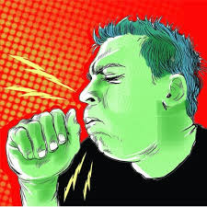
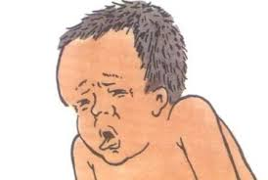
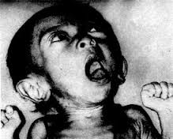
চিত্রগুলি ভালভাবে লক্ষ্য কর এবং বলতে চেষ্ঠা কর
এরা কিসে সংক্রমিত হয়েছে

Slide 5
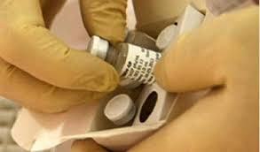
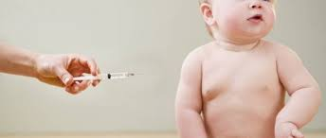
আরও লক্ষ্য কর
এরা প্রতিষেধক নিচ্ছে

Slide 6
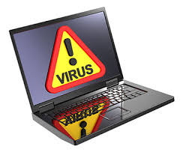
পাঠ শিরোনাম
কম্পিউটার ভাইরাস

Slide 7
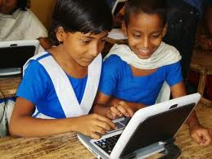
এই পাঠশেষে শিক্ষার্থীরা-
⇨ কম্পিউটার ভাইরাস কি তা বলতে পারবে।
⇨ ভাইরাস কত প্রকার ও কী কী তা বলতে পারবে।
⇨ ভাইরাস কিভাবে ক্ষতি করে তা ব্যাখ্যা করতে পারবে।
⇨ ভাইরাস থেকে মুক্তির উপায় ও এন্টিভাইরাসের কাজ বিশ্লেষণ করতে পারবে।

Slide 8
কম্পিউটার ভাইরাস কি?
কম্পিউটার ভাইরাস একটি ক্ষতিকর প্রোগ্রাম বা ম্যালওয়্যার

Slide 9
কাজের ধরন অনুযায়ী কম্পিউটার ভাইরাস দুই প্রকার
অনিবাসী ভাইরাস
এরা Program এর সাথে লুকিয়ে থাকে এবং চালু হয়ে কোন Program কে আক্রমন করা যায় তা খুঁজে বের করে ও আক্রমন করে। সেই Program এর কাজে ব্যঘাত ঘটায়।
নিবাসী ভাইরাস
এরা চালু হওয়ার পর মেমোরিতে জমা থাকে এবং যে Program-ই চালু হয় সেই Program কে আক্রমন করে।

Slide 10
Malware
Virus
Trojan
Rootkit
Worm
Spyware
Crimeware
Adware
কম্পিউটার ভাইরাসের নাম
নিজে নিজে পুনরুৎপাদিত বা কপি হতে পারে

Slide 11
একক কাজ
1.ভাইরাস কি?
2.এন্টিভাইরাস কি?
2. কম্পিউটার ভাইরাস কত প্রকার ?

Slide 12
কম্পিউটার ভাইরাসের ইতিহাস
১৯৪৯ সালে নিজে নিজে কপি করতে সক্ষম এমন Software আবিস্কার করেন কম্পিউটার বিজ্ঞানী জন ভন নিউম্যান।
এই ধরনের Software কে প্রথম কম্পিউটার ভাইরাস নামকরণ করেন আমেরিকার কম্পিউটার বিজ্ঞানী ফ্রেডরিক বি কোহেন
প্রথম ক্ষতিকর কম্পিউটার ভাইরাসঃ এলক ক্লোজার
আবিস্কারঃ ১৯৮২ সালে

Slide 13
বিশ্বের কয়েকটি ক্ষতিকারক ভাইরাস
ব্রেইন, ভিয়েনা, জেরুজালেম, পিংপং, মাইকেল এঞ্জেলো, ডার্ক এভেঙ্কার, চেরেনোবিল, নিমডা ইত্যাদি

Slide 14
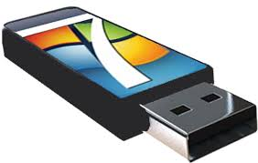
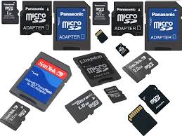
ভাইরাস কিভাবে সংক্রমিত হয়?
সিডি, পেন ড্রাইভ কিংবা অন্য যেকোনভাবে ভাইরাসযুক্ত ফাইল ভাইরাসমুক্ত কম্পিউটার বা আইসিটি যন্ত্রে চালালে ফাইলের
সংক্রমিত ভাইরাস কম্পিউটার বা আইসিটি যন্ত্রটির মেমোরিতে অবস্থান করে। কাজ শেষ করে ফাইল বন্ধ করলেও সংক্রমিত ভাইরাসটি মেমোরিতে রয়েই যায়। ফলে ভাইরাসমুক্ত কম্পিউটার বা আইসিটি যন্ত্রে ভাইরাস আক্রান্ত হয়ে পড়ে।
একই অবস্থা ঘটে কোনো ভাইরাস সংক্রমিত প্রোগ্রাম বা সফটওয়্যার চালালেও। কোন ভাইরাস তাৎক্ষণিকভাবে সকল প্রোগ্রম বা ফাইলকে গ্রাস করে, আবার কিছু ভাইরাস শুধু নতুন প্রোগ্রাম ও ফাইলগুলিকে আক্রান্ত করে।
সিডি/ডিভিডি
পেন ড্রাইভ
মেমোরি কার্ড

Slide 15
জোড়ায় কাজ
➢কম্পিউটার ভাইরাস ছড়ানোর উপায় গুলো লিখ।

Slide 16
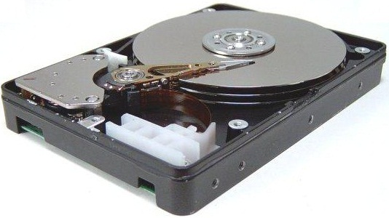
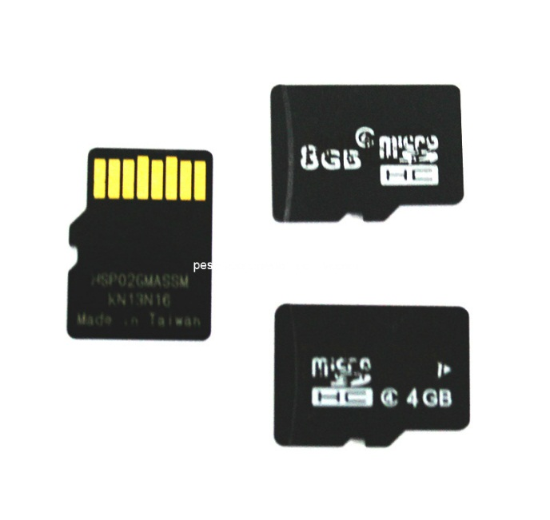
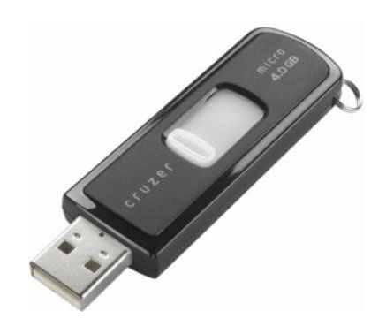
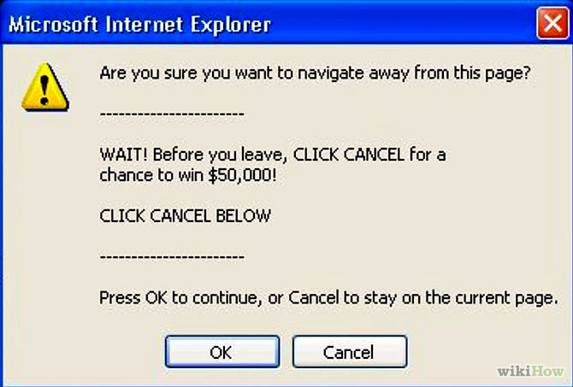
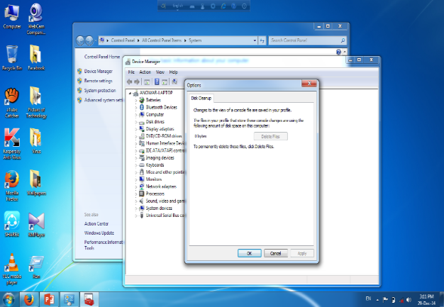
কম্পিউটার ভাইরাস যে সকল ক্ষতি করে
Crash
Crash
Crash
Hard Disk Drive
Memory Card
Pen Drive
Dialogue Box
Erase
Data, Picture, Video, Song
Hanged Screen
Data Erased

Slide 17
ভাইরাস থেকে মুক্তির উপায়
ভালোমানের একটি এন্টিভাইরাস Software ব্যবহার করতে হবে।
নিয়মিত Update বা হালনাগাদ করতে হবে।
পুরো Hard Disk Drive কে Scan করতে হবে।
কোন প্রকার পেনড্রাইভ, মেমোরি ইত্যাদি ব্যবহারের পূর্বে Scan করতে হবে।
Bluetooth ব্যবহার না করা ভালো।

Slide 18
কয়েকটি জনপ্রিয় এন্টিভাইরাসের নাম

Slide 19
দলীয় কাজ
কম্পিউটার ভাইরাস কম্পিউটারে যে ক্ষতি করে তা লিখ।

Slide 20
মূল্যায়ন
(1) নিচের কোনটি ভাইরাসে লক্ষণ ?
(খ) কম্পিউটার পুরাতন
(ক) কম্পিউটার ভেঙে গেছে
(ঘ) কম্পিউটার চালু হতে সময় লাগে বেশি।
(গ) কম্পিউটারে কাজের গতি বেশি
(2) Update বলতে কি বোঝ ?
(ক) Software মুছে ফেলা
(খ) Software ইন্টল করা
(গ) Software কে হালনাগদ করা
(ঘ) Software remove করা ।

Slide 21
বাড়ীর কাজ
কম্পিউটার ভাইরাস থেকে তোমার কম্পিউটার রক্ষার জন্য তুমি কি কি পদক্ষেপ নিবে তা বর্ননা কর।

Slide 22
ধন্যবাদ
তোমাদের সবাইকে

